Slide 1
ÎNTÂLNIREA DE LUCRU A
PROFESORILOR DE BIOLOGIE
VASLUI, SEPTEMBRIE 2023

Slide 2
Structura anului şcolar 2023-2024
OME nr. 3800/09.03.2023 privind structura anului şcolar 2023-2024, pentru învățământul liceal, clasa a XI-a, anul școlar 2023 - 2024 are o durată de 36 de săptămâni de cursuri.
Anul şcolar 2023 - 2024 se structurează, pe intervale de cursuri şi intervale de vacanţă, astfel:
a) intervale de cursuri:
- de luni, 11 septembrie 2023, până vineri, 27 octombrie 2023;
- de luni, 6 noiembrie 2023, până vineri, 22 decembrie 2023;
- de luni, 8 ianuarie 2024, până vineri, 9 februarie 2024, respectiv vineri, 16 februarie 2024, sau vineri, 23 februarie 2024, după caz, la decizia inspectoratelor şcolare judeţene/al municipiului Bucureşti, în urma consultărilor cu beneficiarii primari ai educaţiei, cu părinţii/reprezentanţii legali ai acestora şi cu cadrele didactice, realizate la nivelul unităţilor de învăţământ;
- de luni, 19 februarie 2024, respectiv luni, 26 februarie 2024, sau luni, 4 martie 2024, la decizia inspectoratelor şcolare judeţene/al municipiului Bucureşti, după caz, până vineri, 26 aprilie 2024;
- de miercuri, 8 mai 2024, până vineri, 21 iunie 2024;
b) intervale de vacanţă:
- de sâmbătă, 28 octombrie 2023, până duminică, 5 noiembrie 2023;
- de sâmbătă, 23 decembrie 2023, până duminică, 7 ianuarie 2024;
- o săptămână, la decizia inspectoratelor şcolare judeţene/al municipiului Bucureşti, în perioada 12 februarie - 3 martie 2024;
- de sâmbătă, 27 aprilie 2024, până marţi, 7 mai 2024;
- de sâmbătă, 22 iunie 2024, până duminică, 8 septembrie 2024.

Slide 3
Structura anului şcolar 2023-2024
Ziua de 5 octombrie 2023 - Ziua internaţională a educaţiei şi în zilele nelucrătoare/de sărbătoare legală prevăzute de lege şi de contractul colectiv de muncă aplicabil nu se organizează cursuri.
Programul naţional "Şcoala altfel" şi Programul "Săptămâna verde" se desfăşoară în perioada 11 septembrie 2023 - 26 aprilie 2024, în intervale de câte 5 zile consecutive lucrătoare, a căror planificare se află la decizia unităţii de învăţământ. Derularea celor două programe se planifică în intervale de cursuri diferite.
La clasele din învăţământul liceal - filiera tehnologică şi din învăţământul profesional, în perioadele dedicate programelor "Şcoala altfel" şi "Săptămâna verde", se organizează activităţi de instruire practică urmărind şi scopul acestor programe.
La clasele din învăţământul postliceal, în perioadele dedicate programelor "Şcoala altfel" şi "Săptămâna verde", se organizează activităţi de instruire practică.

Slide 4
Examene naționale 2023-2024
ORDIN nr. 6156/31.08.2023 privind organizarea și desfășurarea examenului național de bacalaureat – 2024;
ORDIN nr. 6155/31.08.2023 privind organizarea și desfășurarea Evaluării Naționale – 2024;
ORDIN nr. 6154/31.08.2023 privind organizarea și desfășurarea admiterii în învățământul liceal – 2024
ORDIN nr. 4150/2022 pentru aprobarea cadrului de competenţe digitale al profesionistului din educaţie.
ORDIN nr. 3750/28.02.2023 pentru aprobarea Metodologiei-cadru de evaluare în mediul online a performanțelor școlare și a competențelor elevilor
ORDIN nr. 6152/31.08.2023 pentru modificarea Anexei nr. 1, a Anexei nr. 2 și a Anexei nr. 3 la Ordinul ministrului educației, cercetării, tineretului și sportului nr. 5219/2010 privind recunoașterea şi echivalarea rezultatelor obținute la examene cu recunoaștere internațională pentru certificarea competențelor lingvistice în limbi străine şi la examene cu recunoaștere europeană pentru certificarea competențelor digitale cu probele de evaluare a competențelor lingvistice într-o limbă de circulație internațională studiată pe parcursul învățământului liceal, respectiv de evaluare a competențelor digitale, din cadrul examenului de bacalaureat, cu modificările și completările ulterioare

Slide 5
Rezultate la examenele naţionale 2022-2023
Bacalaureat 2023
Titularizare 2023
Forma de invatamant | Tipul probei (obligatoriu sau la alegere) | Initiala probei | Disciplina | Fel examinare (scris, competențe) | Candidati inscrisi | Candidati reusiti | Din care cu note |  |  |  |  |  |  | Numar de candidati respinsi | Numar candidati neprezentati | Numar candidati eliminati
 |  |  |  |  |  |  | 5 - 5.99 Incepator Calif. | 6 - 6.99 Mediu | 7 - 7.99 Avansat | 8 - 8.99 Experim. | 9 - 9.99 - | 10 | Admis
Zi | Alegere | E)d) | Biologie | Scris | 42515 | 32532 (79,84%) | 6214 (19,1%) | 6089 (18,72%) | 6052 (18,6%) | 6626 (20,37%) | 6449 (19,82%) | 1102 (3,39%) | 2859 (8,79%) | 8201 (20,13%) | 1771 (4,17%) | 11 (0,03%)
Seral | Alegere | E)d) | Biologie | Scris | 1367 | 429 (47,25%) | 148 (34,5%) | 124 (28,9%) | 73 (17,02%) | 59 (13,75%) | 24 (5,59%) | 1 (0,23%) | 141 (32,87%) | 478 (52,64%) | 459 (33,58%) | 1 (0,11%)
Disciplina examen | Candidati prezenti | Retrasi | Nr. candidati cu note | Nr. cand. cu nota < 5 | Nr. cand. cu nota < 5 % | Nr. cand. cu nota 5 - 7 | Nr. cand. cu nota 5 - 7 % | Nr. cand. cu nota > 7 | Nr. cand. cu nota > 7 % | Nr. cand. cu nota 1 | Nr. cand. cu nota 1 % | Nr. cand. cu nota 1.01-1.49 | Nr. cand. cu nota 1.01-1.49 % | Nr. cand. cu nota 1.50-1.99 | Nr. cand. cu nota 1.50-1.99 % | Nr. cand. cu nota 2.00-2.49 | Nr. cand. cu nota 2.00-2.49 % | Nr. cand. cu nota 2.50-2.99 | Nr. cand. cu nota 2.50-2.99 % | Nr. cand. cu nota 3.00-3.49 | Nr. cand. cu nota 3.00-3.49 % | Nr. cand. cu nota 3.50-3.99 | Nr. cand. cu nota 3.50-3.99 % | Nr. cand. cu nota 4.00-4.49 | Nr. cand. cu nota 4.00-4.49 % | Nr. cand. cu nota 4.50-4.99 | Nr. cand. cu nota 4.50-4.99 %
BIOLOGIE | 607 | 29 | 578 | 57 | 9.86% | 113 | 19.55% | 408 | 70.59% | 1 | .17% | 2 | .35% | 1 | .17% | 3 | .52% | 5 | .87% | 9 | 1.56% | 14 | 2.42% | 18 | 3.11% | 4 | .69%
Nr. cand. cu nota 5.00-5.49 | Nr. cand. cu nota 5.00-5.49 % | Nr. cand. cu nota 5.50-5.99 | Nr. cand. cu nota 5.50-5.99 % | Nr. cand. cu nota 6.00-6.49 | Nr. cand. cu nota 6.00-6.49 % | Nr. cand. cu nota 6.50-6.99 | Nr. cand. cu nota 6.50-6.99 % | Nr. cand. cu nota 7.00-7.49 | Nr. cand. cu nota 7.00-7.49 % | Nr. cand. cu nota 7.50-7.99 | Nr. cand. cu nota 7.50-7.99 % | Nr. cand. cu nota 8.00-8.49 | Nr. cand. cu nota 8.00-8.49 % | Nr. cand. cu nota 8.50-8.99 | Nr. cand. cu nota 8.50-8.99 % | Nr. cand. cu nota 9.00-9.49 | Nr. cand. cu nota 9.00-9.49 % | Nr. cand. cu nota 9.50-9.99 | Nr. cand. cu nota 9.50-9.99 % | 10 | Nr. cand. cu nota 10 %
33 | 5.71% | 26 | 4.50% | 29 | 5.02% | 25 | 4.33% | 79 | 13.67% | 64 | 11.07% | 78 | 13.49% | 76 | 13.15% | 61 | 10.55% | 43 | 7.44% | 7 | 1.21%

Slide 6
Documente şcolare
Planuri-cadru
Programe şcolare de trunchi comun şi programe şcolare pt. cursuri opţionale oferta naţională
Manuale şcolare

Slide 7
Planuri-cadru, cursuri de zi, învățământ gimnazial
Planuri - cadru pentru învățământul gimnazial aprobate prin OMENCS nr. 3590/5.04.2016, cu modificările și completările ulterioare (OMEN nr. 4221/1.08.2018 care modifică anexa - opționalul integrat nu mai este obligatoriu)
Planurile-cadru pentru gimnaziu pot fi accesate la adresele:
http://programe.ise.ro/Portals/1/Curriculum/Pl_cadru-actuale/Gimnaziu/OMENCS%203590_5%20apr%202016_Plan-cadru%20de%20%C3%AEnvatamant%20pentru%20gimnaziu.pdf
http://programe.ise.ro/Portals/1/Curriculum/Pl_cadru-actuale/Gimnaziu/OMEC%203638_2001%20Planuri-cadru%20de%20invatamant%20pentru%20clasele%20a%20V-a%20%E2%80%93%20a%20VIII-a.pdf

Slide 8
Planuri-cadru, cursuri de zi și seral,învățământ liceal și profesional
Ordinul ministrului educaţiei nr. 3.410/16.03.2009, privind aprobarea Planurilor-cadru de învăţământ pentru clasele a IX-a – a XII-a, filierele teoretică şi vocaţională, cursuri de zi;
Ordinul ministrului educaţiei nr. 3.411/16.03.2009, privind aprobarea Planurilor-cadru de învăţământ pentru clasa a IX-a, ciclul inferior al liceului, filiera tehnologică, învăţământ de zi şi învăţământ seral;
Ordinul ministrului educaţiei nr. 3.664/13.02.2023, privind aprobarea Planurilor-cadru de învăţământ pentru clasa a X-a, şcoala de arte şi meserii, pentru clasa a X-a, ciclul inferior al liceului, filiera tehnologică, ruta directă de calificare, pentru clasa a XI-a, anul de completare, precum şi pentru clasele a XI-a – a XII-a şi a XII-a/a XIII-a, ciclul superior al liceului, filiera tehnologică, cursuri de zi şi seral.

Slide 9
OM nr. 4051/2006 pentru aprobarea planurilor cadru pentru învățământul seral. Pentru învăţământul seral, filiera tehnologică a liceului, prevederile OM nr. 4051/2006 cu privire la aprobarea planurilor-cadru, rămân valabile pentru clasele a XI-a şi a XII-a, a XIII-a,
Invățământul profesional
OMEN 3152/2014 privind aprobarea planurilor-cadru de invăţământ pentru învatamantul profesional de 3 ani,
OMEN 3218/2014 privind aprobarea planului-cadru de inv pentru invatamantul profesional special.
Toate planurile–cadru valabile pot fi accesate la adresa: http://programe.ise.ro/Actuale.aspx
http://rocnee.ro

Slide 10
Programe școlare
Învăţământ gimnazial
Programele școlare de biologie , cls. a V-a – a VIII-a aprobate cu OMEN nr. 3393/28.02.2017
Învăţământ liceal
Programa de Biologie, cls a IX-a, aprobată prin O.M. nr. 3358/09.03.2004
Programa de Biologie, cls a X-a, aprobată prin O.M. nr. 4598/31.08.2004
Programa de Biologie, cls a XI-a, ciclul superior al liceului, aprobată prin O.M. nr. 3252/13.02.2006
Programa de Biologie, cls a XII-a, aprobată prin O.M. Nr. 5959/22.12.2006

Slide 11
Programele pentru Ştiinţe, cls a XI-a, filiera teoretică, profil umanist, specializarea filologie, filiera vocaţională, profil pedagogic, specializarea învăţător – educatoare, filiera vocaţională, profil teologic şi profil pedagogic specializările: bibliotecar- documentarist, instructor-animator, pedagog şcolar, aprobate prin O.M. nr. 3252/13.02.2006
Programele pentru Ştiinţe, cls a XII-a, filiera teoretică, profil umanist, specializarea filologie, filiera vocaţională, profil pedagogic, specializarea învăţător – educatoare, filiera vocaţională, profil teologic şi profil pedagogic specializările: bibliotecar- documentarist, instructor-animator, pedagog şcolar, aprobate prin O.M.Nr. 5959/22.12.2006
Programa Metodica predării Ştiinţelor Naturii, cls. a XII-a, filiera vocaţională, profil pedagogic, specializarea învăţător-educatoare aprobată prin O.M. nr. 5959/22.12.2006

Slide 12
Predarea biologiei în:
învățământul liceal, forma cu frecvență, cursuri de zi, filiera vocațională, profil artistic, specializarea coregrafie,
învățământul liceal, forma cu frecvență, cursuri seral, filiera teoretică și filiera tehnologică,
învățământul profesional,
se face în conformitate cu precizările din notificarea nr.39562/ 11.09.2007 și a precizărilor privind programele şcolare pentru cultură generală care se aplică în învăţământul profesional de stat cu durata de 3 ani ,clasele a IX-a, a X-a şi a XI-a, începând cu anul şcolar 2014-2015, anexa 1 la OMEN Nr. 4437/2014
- La clasa a IX-a a înv. profesional de stat de 3 ani, biologia se predă 2 ore/saptămână. În prima jumătatea a cursurilor din anul școlar se predă biologia după programa de biologie pentru clasa a IX-a aprobată prin O.M. Nr. 3358/09.03.2004, iar în a doua jumătate, după programa pentru clasa a X-a aprobată prin O.M. Nr. 4598/31.08.2004
Predarea științelor:
pentru specializarile instructor de educație extraşcolară, mediator școlar și educator-puericultor se realizeaza dupa programele pentru clasele a XI-a și a XII-a, filiera vocaţională, profil teologic şi profil pedagogic specializările: bibliotecar- documentarist, instructor-animator, pedagog şcolar
Toate programele scolare pot fi accesate la adresa:
http://programe.ise.ro/
http://rocnee.ro

Slide 13
CDȘ
Manuale școlare
În anul şcolar 2023-2024 sunt în vigoare manualele şcolare aprobate prin ordinul ministrului educaţiei pentru a fi folosite în sistemul naţional de învăţământ (vezi Catalogul manualelor şcolare pentru clasele I-VIII şi Catalogul manualelor şcolare pentru clasele IX-XII pentru anul şcolar 2023-2024).
https://www.edu.ro/manuale-scolare, https://rocnee.eu (manuale digitale)
OMEN nr. 5.062/2017 pentru aprobarea Metodologiei-cadru privind reglementarea utilizării auxiliarelor didactice în unitățile de învățământ preuniversitar
OMEN nr. 5.061 din 26 septembrie 2017 pentru aprobarea Metodologiei-cadru privind asigurarea omologării mijloacelor de învăţământ în vederea utilizării lor în învăţământul preuniversitar

Slide 14
Cadre didactice
Planificarea şi proiectarea didactica
Elaborarea planificării calendaristice
Proiectarea unităţilor de învăţare
Schița lecției, pentru cei aflați în primii 3 ani de activitate

Slide 15
Planificarea calendaristică – document proiectiv
Planificarea calendaristică reprezintă un document proiectiv, necesar realizării activităţilor didactice care permite asocierea, într-un mod personalizat, a elementelor programei (competenţe specifice şi conţinuturi), în cadrul unităţilor de învăţare. Acestora le sunt alocate unităţi de timp (număr de ore şi săptămâni) considerate ca optime de către cadrul didactic, pe parcursul unui an şcolar.
În elaborarea planificării calendaristice programa şcolară reprezintă documentul de referinţă. După lectura atentă şi integrală a programei şcolare, elaborarea planificării calendaristice presupune parcurgerea următoarelor etape:
1. asocierea competenţelor specifice şi a conţinuturilor prezentate în programa şcolară;
2. stabilirea unităţilor de învăţare;
3. stabilirea succesiunii parcurgerii unităţilor de învăţare;
stabilirea bugetului de timp necesar pentru fiecare unitate de învăţare.
Planificarea calendaristică anuală nu se realizează pe baza manualelor şcolare, acestea fiind materiale curriculare adresate elevilor.

Slide 16
PLANIFICAREA CALENDARISTICA ANUALA
Unități de învăţare | Competenţe specifice | Conţinuturi | Nr. de ore | Săptămâna* | Observaţii
[se menţionează titluri/teme] | [se precizează numărul criterial al competenţelor specifice din programa şcolară] | [din conţinuturile programei şcolare] | [stabilite de către cadrul didactic] | [se precizează săptămâna sau săptămânile] * | [se menţionează, de exemplu, modificări în urma realizării activităţii didactice la clasă]
* se poate realiza prin precizarea explicită a săptămânii/săptămânilor, spre exemplu 11-15.09, sau se poate nota sub forma generică S1, pentru săptămâna 1 sau perioada S1-S3 pentru săptămânile 1-3
Din punct de vedere formal, planificarea calendaristică anuală poate fi realizată potrivit modelului de mai sus

Slide 17
PROIECTAREA UNITĂȚILOR DE ÎNVĂȚARE
Conținuturi (detalieri) | Competenţe specifice | Activități de învățare | Resurse | Evaluare
[se menţionează detalieri de conținut care explicitează anumite parcursuri] | [se precizează numărul criterial al competenţelor specifice din programa şcolară] | [vizate/recomandate de programa școlară sau altele adecvate pentru realizarea competențelor specifice] | [se precizează resurse de timp, de loc, material didactic, forme de organizare a clasei] | [se menționează metodele, instrumentele sau modalitățile de evaluare utilizate]
Din punct de vedere formal, proiectul unei unități de învățare poate fi realizat potrivit modelului de mai sus

Slide 18
Reperele metodologice pentru aplicarea curriculumului la clasa a XI - a în anul școlar 2023-2024 pot fi accesate la adresa:
https://www.rocnee.eu/index.php/dcee-oriz/curriculum-oriz/repere-metodologice/arhiva-repere-metodologice

Slide 19
Olimpiade și concursuri Regulamentele specifice ale competițiilor școlare care implică biologia
Aprecieri privind competițiile naţionale desfăşurate în anul şcolar 2022-2023 (intervenții inspectori)
Olimpiada naţională de Biologie,
Concursul național George Emil Palade
Concursul național de comunicării științifice - biologie
Olimpiada națională de Ştiinţe pentru Juniori,
Olimpiada naţională Ştiinţele Pământului

Slide 20
Olimpiada Naţională de Biologie, 2024:
Etapa pe şcoală: decembrie 2023 ( pana in 31.12.2023)
Etapa locală (comuna, oraş): ianuarie 2024
Etapa judeţeană/a sectoarelor municipiului Bucureşti: 16 martie 2024
Etapa naţională: 20-25 aprilie 2024, jud. ------
17-25.04.2024 CNONB
Concursul național George Emil Palade
Etapa pe şcoală: decembrie 2023
Etapa locală (comuna, oraş): februarie 2024
Etapa judeţeană/a sectoarelor municipiului Bucureşti: 6 aprilie 2024
Etapa naţională: mai 2024, jud. ….25 mai 2024
Concursul național de comunicării științifice – biologie
Etapă jud……pana in 30 martie 2024
Etapă națională… 18 mai 2024, jud. ….
Olimpiada Națională de Ştiinţe pentru Juniori, 2024:
Etapa judeţeană/a municipiului Bucureşti: -18 mai---- 2024
Etapa naţională:–26-31 august 2024,. Rm valcea, jud Valcea
Olimpiada Naţională Ştiinţele Pământului, 2024,
Etapa judeţeană/a municipiului Bucureşti: --- martie 2024
Etapa naţională: --- aprilie – --- mai 2024, jud. ARAD

Slide 21
OLIMPIADELE INTERNAŢIONALE CARE IMPLICĂ BIOLOGIA, 2023-2024
Olimpiada Internaţională de biologie – International Biology Olimpiade - Kazakhstan, iulie 2024
Olimpiada internaţională de Ştiinţe pentru juniori, IJSO 2024
Olimpiada Internațională de Științele Pământului, 2024

Slide 22
Portofoliul inspectorului școlar
1. Fişa postului operaţionalizată. Curriculum vitae
2. Banca de date I: norme, instrucţiuni, regulamente, programa de bacalaureat, planuri-cadru, programe şcolare, manuale şcolare, proiecte de unități de învățare, proiecte de lecţii, planificări didactice pe clase, documente privind evaluarea elevilor şi a profesorilor.
3. Rapoarte periodice: semestriale, anuale.
4. Programe manageriale anuale şi semestriale
5. Graficul de inspecţie semestrial
6. Consiliul consultativ al profesorilor de specialitate
7. Banca de date II: încadrarea cadrelor didactice și statutul cadrelor didactice, formarea continuă a cadrelor didactice
8. Lista profesorilor metodişti şi a sarcinilor delegate
9. Lista profesorilor formatori naţionali şi locali
10. Lista responsabililor cercurilor pedagogice; probleme ridicate la activităţile cadrelor didactice.

Slide 23
11. Situaţia resurselor didactice din şcoli
12. Situaţia acţiunilor metodice şi de perfecţionare
organizate cu cadrele didactice în colaborare cu diferite instituţii
13. Rezultate deosebite ale cadrelor didactice şi ale elevilor lor
14. Situaţia rezultatelor elevilor la specialitate la evaluările naționale
15. Instrumente, indicatori, itemi /acţiuni specifice elaborate
16. Lista cursurilor opţionale şi avizarea lor
17. Situaţia manualelor la specialitate
18. Existența documentelor specifice primite de la ME

Slide 24
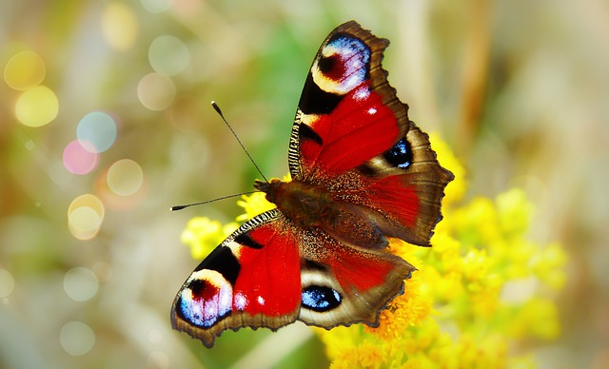
Portofoliul profesorului de biologie
1. Decizia de numire (suplinire, detaşare, titulaizare - în copie)
2. Fişa postului
3. Curriculum Vitae
4. Încadrare
5. Orarul – inclusiv programul suplimentar
6. Documente curriculare (programe şcolare în uz, metodologii, regulamente, ghiduri metodologice de aplicare a programelor şcolare; precizări metodologice cu privire la predarea specialităţii; programe examene naţionale; programe şcolare pentru discipline opţionale noi; lista manualelor folosite la clasă)
7. Planificarea calendaristică anuală; proiectarea unităţilor didactice;
8. Proiectarea pregătirii suplimentare a elevilor capabili de performanţă
9. Proiectarea pregătirii elevilor ce prezintă dificultăţi in învăţare

Slide 25
10. Instrumente de lucru şi de evaluare (teste iinițiale, sumative, predictive şi altele); rezultate la examene naţionale; rezultatele evaluărilor periodice
11. Cursuri opţionale – suport de curs, materiale auxiliare
12. Lista mijloacelor didactice în dotare
13. Evidenţa elevilor înscrişi la examenele naţionale
14. Documente privind calitatea de mentor, formator local/ judeţean/ naţional; coordonator cerc pedagogic/ metodist/ membru în consiliu consultativ; îndrumător reviste şcolare/membru în colectivul de redacţie al revistelor de specialitate; evaluator manuale; membru în comisii ştiinţifice
15. Calificativul acordat de către C A (copie)

Slide 26
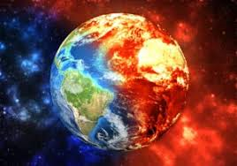
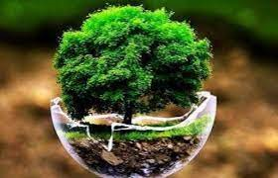
Perspective
Strategia națională privind adaptarea la schimbările climatice pentru perioada 2023-2030, cu perspectiva anului 2050 (SNASC) și a Planului național de acțiune pentru implementarea Strategiei naționale privind adaptarea la schimbările climatice pentru perioada 2023-2030 (PNASC), precum și pentru promovarea unor măsuri cu caracter instituțional
Strategia națională privind Educația pentru mediu și schimbări climatice 2023-2030 ( HG nr. 59/2023)
Strategia națională de sănătate 2022-2030 și planul de acțiuni pentru perioada 2022-2030 pentru implementarea strategiei naționale de sănătate

Slide 27
Integrarea în unitățile de învățământ din România a copiilor care suferă de afecțiuni de tip alergic
modele de bună practică propuse de AREA (versiune 2023) -
Conform Societăţii Române de Alergologie şi Imunologie Clinică (SRAIC), în România:
1 din 4 adulți și fiecare al treilea copil suferă de rinită alergică;
1 din 5 copii suferă de astm alergic;
25% dintre copiii români suferă de dermatită atopică;
2% dintre adulți și 10% dintre copii sunt diagnosticați cu alergii alimentare;
1.120.000 de români adulți au o alergie medicamentoasă.
(cifre publicate în decembrie 2021, sursa: COMUNICAT AGERPRESS)¹
Claudia Adriana NICOLAE -Presedinte & co-fondator Asociația Română de Educație în Alergii (AREA), Medic primar alergologie si imunologie clinica alaturi de Echipa AREA - Asociația Română de Educație în Alergii
📨 contact@educatie-alergii.ro ||📱 0745 080 808
https://www.educatie-alergii.ro/ https://www.facebook.com/asociatiaromanadeeducatieinalergii/
https://www.youtube.com/@areaeducatiealergii6142/videos
https://www.linkedin.com/company/asociatia-romana-de-educatie-in-alergii/
Surse
¹https://agerpres.ro/comunicate/2021/12/09/comunicat-de-presa-societatea-romana-de-alergologie-si-imunologie-clinica--828198
²https://www.allergy.org.au/hp/anaphylaxis/positioning
(en)Back to school cu Foodallergy.org secțiune Back to school și Curs Food Allergy Bullying, kidswithfoodallergies.org secțiune Back to school
(en) foodallergycounselor.com resurse pentru impactul socio-emoțional al alergiilor

Slide 28
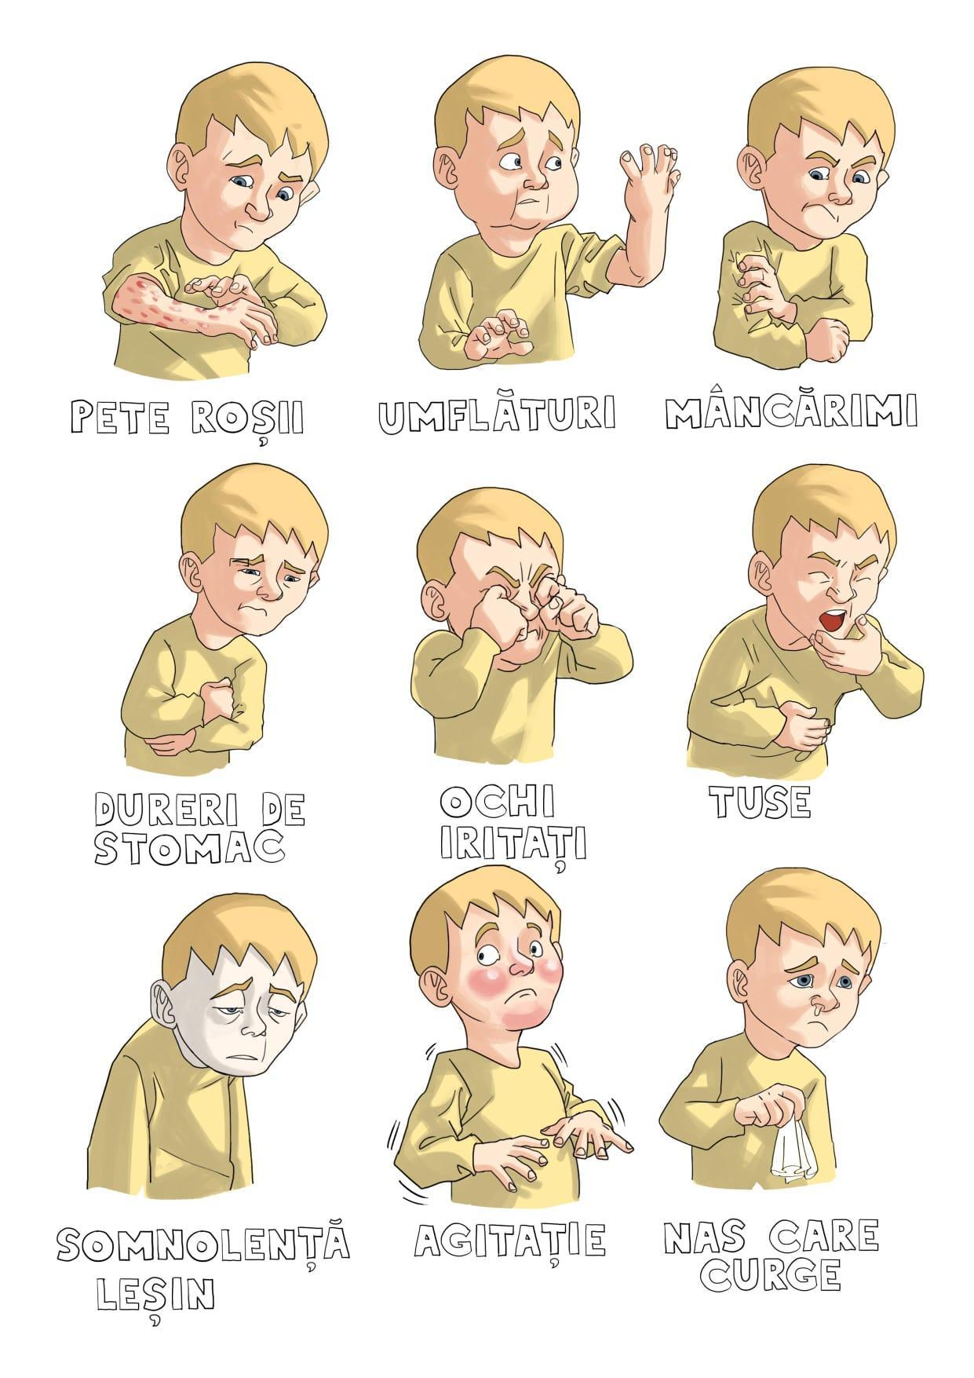
Alergia este o reacție de apărare exagerată a organismului care apare atunci când acesta întâlnește în mediul său diferite substanțe pe care nu le poate procesa. Alergia este o afecțiune medicală cronică, care afectează calitatea vieții și, în condiții necontrolate, o poate periclita.
⭕ Reacțiile alergice pot apărea oricând, chiar și în lipsa unui diagnostic stabilit anterior.
🆘Recunoașterea celor mai frecvente simptome ale unei reacții alergice și intervenția RAPID pot salva o viață.
Iată cele mai frecvente simptome ale unei reacții alergice:
✓ erupții la nivelul pielii, mâncărime, edeme (umflături);
✓ vomă sau scaune diareice, dureri de stomac;
✓ răgușeală apărută brusc, tuse;
✓ dificultăți de respirație, respirație șuierătoare sau wheezing;
✓ ochi înroșiți, lăcrimare;
✓ strănuturi, secreții nazale, mâncărimi de nas sau nas înfundat.
Unele dintre aceste simptome se pot confunda cu simptomele unor afecțiuni virale.
Recunoaște RAPID anafilaxia!
⭕ Folosește RAPID autoinjectorul cu ADRENALINĂ (ex. EPIPEN) sau ADRENALINA în anafilaxie!
🆘 Sună RAPID la 112 și anunță ANAFILAXIE (echipajul va prioritiza urgenta)!

Slide 30
Interacțiunea dintre Ecologie - Economie - Societate

Slide 31
Dimensiunea de mediu a dezvoltării durabile Utilizarea resurselor naturale
Ratele de utilizare a resurselor naturale sunt nesustenabile:
• În sec. XX populația la nivel global a crescut de 4 ori
• Producția industrială s-a mărit de 40 de ori
• Utilizarea energiei s-a intensificat de 16 ori
• Șeptelul de bovine (producător CH4 ) a crescut ca și populația umană
• Pescuitul s-a multiplicat de 35 de ori
• Emisiile de CO2 și SO2 au crescut de 10 ori
• Cantitatea de N introdusă în mediul terestru (îngrășăminte, combustibili fosili, culturi leguminoase) este echivalentă cu cea din toate sursele naturale luate la un loc
• Rezultă o perturbare fără precedent în natură într-o perioadă de aprox. un secol!! (Dasgupta, 2020)

Slide 32
Utilizarea durabilă a resurselor
Utilizarea durabilă constă în utilizarea componentelor diversităţii biologice într-o manieră şi cu o viteză care să nu conducă la declinul pe termen lung al resurselor biologice, menţinând în consecinţă potenţialul acestora de a îndeplini necesităţile şi aspiraţiile generaţiilor prezente şi viitoare.”
(Convenţia privind Diversitatea Biologică- CBD)

Slide 35
SUCCES ÎN NOUL AN ȘCOLAR !
Subtitle

